Slide 1
目录
Storm集群组成
Storm集群搭建
Storm topology的基本元素
一个简单的例子——WordCount
Storm并行配置
storm-xfraud初步设计

Slide 2
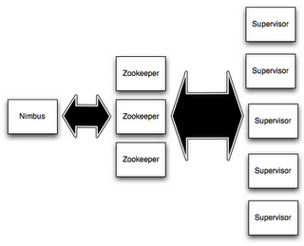
Storm 集群组成
Nimbus发送控制信息及任务jar包,是单点的,但是只要任务已经提交到集群上了,即使Nimbus挂掉也不影响现有任务的运行.
Zookeeper负责控制信息的传送和持久化.
Supervisor负责Worker线程的管理.
Notes:
Euclid算法求乘法逆元 乘逆：ab ≡1 ( mod r) a,b对于r 互为乘逆
欧几里德算法
设ab ≡1( mod r) 已知：a, 求b
r = aq1 + c1 –– (1)
a =c1q2+c2 –– (2)
c1=c2q3+c3 –– (3)
……
c(j-2)=c(j-1)q(j)+c(j) –– (j)
c(j-1)=c(j)q(j+1)+1 –– (j+1)
递推公式：
b (-1)=0
b (0)=1
b (j)=(–1)×b（j–1）×q（j）+b(j–2)

Slide 3
Storm集群搭建——环境
CentOS 6.5 64bit Basic Server 安装
使用主要软件包
jdk：jdk1.7.0_67 64位Linux版
zookeeper：zookeeper-3.4.6
storm：0.9.2
设置三台虚拟机模拟，ip及主机名如下：
192.168.122.12 storm01
192.168.122.13 storm02
192.168.122.14 storm03
为方便统一起见，统一将上面几个软件包解压至/usr/programs下。
查看/etc/sysconfig/network内容，确保为HOSTNAME=storm01类似
及/etc/hosts内容，确保包含三台虚拟机的ip及主机名
创建用户cfca，以下均在此用户下进行
将/usr/programs的拥有者改为cfca
关闭iptables防火墙
sudo service iptables stop
Notes:
Euclid算法求乘法逆元 乘逆：ab ≡1 ( mod r) a,b对于r 互为乘逆
欧几里德算法
设ab ≡1( mod r) 已知：a, 求b
r = aq1 + c1 –– (1)
a =c1q2+c2 –– (2)
c1=c2q3+c3 –– (3)
……
c(j-2)=c(j-1)q(j)+c(j) –– (j)
c(j-1)=c(j)q(j+1)+1 –– (j+1)
递推公式：
b (-1)=0
b (0)=1
b (j)=(–1)×b（j–1）×q（j）+b(j–2)

Slide 4
Storm集群搭建——ZooKeeper配置
将zookeeper解压至/usr/programs下
创建目录/home/cfca/var/zookeeper
修改安装目录下conf，将zoo_sample.cfg复制为zoo.cfg，打开，修改dataDir为/home/cfca/var/zookeeper，并在最后添加以下内容：
server.1= storm01:2888:3888
server.2= storm 02:2888:3888
server.3= storm 03:2888:3888
dataDir下，新建一个myid文件，里面存放一个数字，用来标识当前主机。
storm01:echo “1” >> /home/zookeeper/var/myid
storm02:echo “2” >> /home/zookeeper/var/myid
storm03:echo “3” >> /home/zookeeper/var/myid
编辑/etc/profile，添加以下内容：
export ZOOKEEPER_HOME=/usr/programs/zookeeper-3.4.6
export PATH=$PATH:$ZOOKEEPER_HOME/bin
启动每台机器
zkServer.sh start
Notes:
Euclid算法求乘法逆元 乘逆：ab ≡1 ( mod r) a,b对于r 互为乘逆
欧几里德算法
设ab ≡1( mod r) 已知：a, 求b
r = aq1 + c1 –– (1)
a =c1q2+c2 –– (2)
c1=c2q3+c3 –– (3)
……
c(j-2)=c(j-1)q(j)+c(j) –– (j)
c(j-1)=c(j)q(j+1)+1 –– (j+1)
递推公式：
b (-1)=0
b (0)=1
b (j)=(–1)×b（j–1）×q（j）+b(j–2)

Slide 5
Storm集群搭建——storm配置
将压缩包解压至/usr/programs/apache-storm-0.9.2-incubating
编辑/etc/profile，添加以下内容：
export STORM_HOME=/usr/programs/apache-storm-0.9.2-incubating
export PATH=$PATH:$STORM_HOME/bin
编辑/usr/programs/apache-storm-0.9.2-incubating/conf/storm.yaml，添加以下内容：
storm.zookeeper.servers:
- "storm01"
- "storm02"
- "storm03"
nimbus.host: "storm01"
storm.local.dir:
"/home/cfca/var/storm"
supervisor.slots.ports:
- 6700
- 6701
- 6702
- 6703
在storm01上执行storm nimbus
在storm02和storm03上执行storm supervisor
在storm01上执行storm ui
在浏览器地址栏输入192.168.122.12:8080即可看到storm集群的一些统计信息
Notes:
Euclid算法求乘法逆元 乘逆：ab ≡1 ( mod r) a,b对于r 互为乘逆
欧几里德算法
设ab ≡1( mod r) 已知：a, 求b
r = aq1 + c1 –– (1)
a =c1q2+c2 –– (2)
c1=c2q3+c3 –– (3)
……
c(j-2)=c(j-1)q(j)+c(j) –– (j)
c(j-1)=c(j)q(j+1)+1 –– (j+1)
递推公式：
b (-1)=0
b (0)=1
b (j)=(–1)×b（j–1）×q（j）+b(j–2)

Slide 6
Storm集群搭建——客户端配置
在可以连接storm01的机器上解压storm包至/usr/programs/apache-storm-0.9.2-incubating
编辑/etc/profile，添加以下内容：
export STORM_HOME=/usr/programs/apache-storm-0.9.2-incubating
export PATH=$PATH:$STORM_HOME/bin
在当前用户目录下建立文件夹.storm，在.storm内建立文件storm.yaml，编辑storm.yaml，添加如下语句：
nimbus.host: “storm01”
确保本机可以根据机器名访问到机器storm01
进入/usr/programs/apache-storm-0.9.2-incubating/examples/storm-starter，执行以下命令：
storm jar storm-starter-topologies-0.9.2-incubating.jar storm.starter.ExclamationTopology exclamation-topology
即可通过浏览器访问192.168.122.12:8080，看到这个topology在运行的信息。
Notes:
Euclid算法求乘法逆元 乘逆：ab ≡1 ( mod r) a,b对于r 互为乘逆
欧几里德算法
设ab ≡1( mod r) 已知：a, 求b
r = aq1 + c1 –– (1)
a =c1q2+c2 –– (2)
c1=c2q3+c3 –– (3)
……
c(j-2)=c(j-1)q(j)+c(j) –– (j)
c(j-1)=c(j)q(j+1)+1 –– (j+1)
递推公式：
b (-1)=0
b (0)=1
b (j)=(–1)×b（j–1）×q（j）+b(j–2)

Slide 7
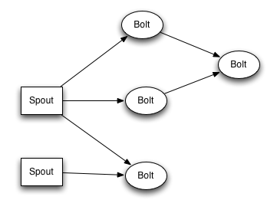
Storm topology的基本元素
Streams
storm中最基本的数据结构是tuple，也就是一个键值对的列表，而stream是有一个无边界的tuple的序列。
Spouts
连接数据源的适配器，将数据转换为tuple，并将tuple组合为stream发出去
Bolts
对从spout或者其他bolt发出的一个或多个stream进行处理
Notes:
Euclid算法求乘法逆元 乘逆：ab ≡1 ( mod r) a,b对于r 互为乘逆
欧几里德算法
设ab ≡1( mod r) 已知：a, 求b
r = aq1 + c1 –– (1)
a =c1q2+c2 –– (2)
c1=c2q3+c3 –– (3)
……
c(j-2)=c(j-1)q(j)+c(j) –– (j)
c(j-1)=c(j)q(j+1)+1 –– (j+1)
递推公式：
b (-1)=0
b (0)=1
b (j)=(–1)×b（j–1）×q（j）+b(j–2)

Slide 8
一个基础的例子——WordCount
Sentence spout
{ "sentence":"my dog has fleas" }
split sentence bolt
{"word" : "my"}
{"word" : "dog"}
word count bolt
{ "word" : "dog", "count" : 5 }
report bolt
Notes:
Euclid算法求乘法逆元 乘逆：ab ≡1 ( mod r) a,b对于r 互为乘逆
欧几里德算法
设ab ≡1( mod r) 已知：a, 求b
r = aq1 + c1 –– (1)
a =c1q2+c2 –– (2)
c1=c2q3+c3 –– (3)
……
c(j-2)=c(j-1)q(j)+c(j) –– (j)
c(j-1)=c(j)q(j+1)+1 –– (j+1)
递推公式：
b (-1)=0
b (0)=1
b (j)=(–1)×b（j–1）×q（j）+b(j–2)

Slide 9
Maven配置
添加以下依赖:
<dependency>
<groupId>org.apache.storm</groupId>
<artifactId>storm-core</artifactId>
<version>0.9.2-incubating</version>
</dependency>
注意有些依赖jar需要clojars库,可在pom中添加下面的库:
<repository>
<id>clojars.org</id>
<url>http://clojars.org/repo</url>
</repository>
Notes:
Euclid算法求乘法逆元 乘逆：ab ≡1 ( mod r) a,b对于r 互为乘逆
欧几里德算法
设ab ≡1( mod r) 已知：a, 求b
r = aq1 + c1 –– (1)
a =c1q2+c2 –– (2)
c1=c2q3+c3 –– (3)
……
c(j-2)=c(j-1)q(j)+c(j) –– (j)
c(j-1)=c(j)q(j+1)+1 –– (j+1)
递推公式：
b (-1)=0
b (0)=1
b (j)=(–1)×b（j–1）×q（j）+b(j–2)

Slide 10
SentenceSpout
public class SentenceSpout extends BaseRichSpout {
private SpoutOutputCollector collector;
private String[] sentences = {
"my dog has fleas", "i like cold beverages",
"the dog ate my homework",
"don't have a cow man", "i don't think i like fleas"
};
private int index = 0;
public void declareOutputFields(OutputFieldsDeclarer declarer) {
declarer.declare(new Fields("sentence"));
}
public void open(Map config, TopologyContext context,
SpoutOutputCollector collector) {
this.collector = collector;
}
public void nextTuple() {
this.collector.emit(new Values(sentences[index]));
index++;
if (index >= sentences.length) {
index = 0;
}
Utils.waitForMillis(1);
}
}
BaseRichSpout提供了IComponent和ISpout接口方法的默认实现
declareOutputFields()在IComponent接口中定义,说明下游数据的子段名称
open()在ISpout接口中定义,在spout初始化时调用
nextTuple()在ISpout接口中定义,是spout的核心.方法被storm调用以发送一个到下游的tuple数据.
Notes:
Euclid算法求乘法逆元 乘逆：ab ≡1 ( mod r) a,b对于r 互为乘逆
欧几里德算法
设ab ≡1( mod r) 已知：a, 求b
r = aq1 + c1 –– (1)
a =c1q2+c2 –– (2)
c1=c2q3+c3 –– (3)
……
c(j-2)=c(j-1)q(j)+c(j) –– (j)
c(j-1)=c(j)q(j+1)+1 –– (j+1)
递推公式：
b (-1)=0
b (0)=1
b (j)=(–1)×b（j–1）×q（j）+b(j–2)

Slide 11
SplitSentenceBolt
public class SplitSentenceBolt extends BaseRichBolt{
private OutputCollector collector;
public void prepare(Map config, TopologyContext context,
OutputCollector collector) {
this.collector = collector;
}
public void execute(Tuple tuple) {
String sentence = tuple.getStringByField("sentence");
String[] words = sentence.split(" ");
for(String word : words){
this.collector.emit(new Values(word));
}
}
public void declareOutputFields (OutputFieldsDeclarer declarer) {
declarer.declare(new Fields("word"));
}
}
BaseRichBolt提供了IComponent和IBolt接口方法的默认实现
declareOutputFields()说明下游数据的子段名称
prepare()与spout的open()方法类似,用于初始化
execute()是bolt的核心方法.执行具体任务
Notes:
Euclid算法求乘法逆元 乘逆：ab ≡1 ( mod r) a,b对于r 互为乘逆
欧几里德算法
设ab ≡1( mod r) 已知：a, 求b
r = aq1 + c1 –– (1)
a =c1q2+c2 –– (2)
c1=c2q3+c3 –– (3)
……
c(j-2)=c(j-1)q(j)+c(j) –– (j)
c(j-1)=c(j)q(j+1)+1 –– (j+1)
递推公式：
b (-1)=0
b (0)=1
b (j)=(–1)×b（j–1）×q（j）+b(j–2)

Slide 12
WordCountBolt
public class WordCountBolt extends BaseRichBolt{
private OutputCollector collector;
private HashMap<String, Long> counts = null;
public void prepare(Map config, TopologyContext context, OutputCollector collector) {
this.collector = collector;
this.counts = new HashMap<String, Long>();
}
public void execute(Tuple tuple) {
String word = tuple.getStringByField("word");
Long count = this.counts.get(word);
if(count == null){
count = 0L;
}
count++;
this.counts.put(word, count);
this.collector.emit(new Values(word, count));
}
public void declareOutputFields(OutputFieldsDeclarer declarer) {
declarer.declare(new Fields("word", "count"));
}
}
BaseRichBolt提供了IComponent和IBolt接口方法的默认实现
declareOutputFields()说明下游数据的子段名称
prepare()与spout的open()方法类似,用于初始化
execute()是bolt的核心方法.执行具体任务
Notes:
Euclid算法求乘法逆元 乘逆：ab ≡1 ( mod r) a,b对于r 互为乘逆
欧几里德算法
设ab ≡1( mod r) 已知：a, 求b
r = aq1 + c1 –– (1)
a =c1q2+c2 –– (2)
c1=c2q3+c3 –– (3)
……
c(j-2)=c(j-1)q(j)+c(j) –– (j)
c(j-1)=c(j)q(j+1)+1 –– (j+1)
递推公式：
b (-1)=0
b (0)=1
b (j)=(–1)×b（j–1）×q（j）+b(j–2)

Slide 13
ReportBolt
public class ReportBolt extends BaseRichBolt {
private HashMap<String, Long> counts = null;
public void prepare(Map config, TopologyContext context, OutputCollector collector) {
this.counts = new HashMap<String, Long>();
}
public void execute(Tuple tuple) {
String word = tuple.getStringByField("word");
Long count = tuple.getLongByField("count");
this.counts.put(word, count);
}
public void declareOutputFields(OutputFieldsDeclarer declarer) {
// this bolt does not emit anything
}
public void cleanup() {
System.out.println("--- FINAL COUNTS ---");
List<String> keys = new ArrayList<String>();
keys.addAll(this.counts.keySet());
Collections.sort(keys);
for (String key : keys) {
System.out.println(key + " : " + this.counts.get(key));
}
System.out.println("--------------");
}
}
BaseRichBolt提供了IComponent和IBolt接口方法的默认实现
declareOutputFields()说明下游数据的子段名称
prepare()与spout的open()方法类似,用于初始化
execute()是bolt的核心方法.执行具体任务
Notes:
Euclid算法求乘法逆元 乘逆：ab ≡1 ( mod r) a,b对于r 互为乘逆
欧几里德算法
设ab ≡1( mod r) 已知：a, 求b
r = aq1 + c1 –– (1)
a =c1q2+c2 –– (2)
c1=c2q3+c3 –– (3)
……
c(j-2)=c(j-1)q(j)+c(j) –– (j)
c(j-1)=c(j)q(j+1)+1 –– (j+1)
递推公式：
b (-1)=0
b (0)=1
b (j)=(–1)×b（j–1）×q（j）+b(j–2)

Slide 14
WordCountTopology
public class WordCountTopology {
private static final String SENTENCE_SPOUT_ID = "sentence-spout";
private static final String SPLIT_BOLT_ID = "split-bolt";
private static final String COUNT_BOLT_ID = "count-bolt";
private static final String REPORT_BOLT_ID = "report-bolt";
private static final String TOPOLOGY_NAME = "word-count-topology";
public static void main(String[] args) throws Exception {
SentenceSpout spout = new SentenceSpout();
SplitSentenceBolt splitBolt = new SplitSentenceBolt();
WordCountBolt countBolt = new WordCountBolt();
ReportBolt reportBolt = new ReportBolt();
TopologyBuilder builder = new TopologyBuilder();
builder.setSpout(SENTENCE_SPOUT_ID, spout);
// SentenceSpout --> SplitSentenceBolt
builder.setBolt(SPLIT_BOLT_ID, splitBolt)
.shuffleGrouping(SENTENCE_SPOUT_ID);
// SplitSentenceBolt --> WordCountBolt
builder.setBolt(COUNT_BOLT_ID, countBolt)
.fieldsGrouping(SPLIT_BOLT_ID, new Fields("word"));
// WordCountBolt --> ReportBolt
builder.setBolt(REPORT_BOLT_ID, reportBolt)
.globalGrouping(COUNT_BOLT_ID);
Config config = new Config();
LocalCluster cluster = new LocalCluster();
cluster.submitTopology(TOPOLOGY_NAME, config, builder.
createTopology());
waitForSeconds(10);
cluster.killTopology(TOPOLOGY_NAME);
cluster.shutdown();
}
}
main()方法中通过TopologyBuilder组装topology
setBolt() 方法返回BoltDeclarer实例,用于定义数据源
LocalCluster用于调试模拟,submitTopology()提交topology
Notes:
Euclid算法求乘法逆元 乘逆：ab ≡1 ( mod r) a,b对于r 互为乘逆
欧几里德算法
设ab ≡1( mod r) 已知：a, 求b
r = aq1 + c1 –– (1)
a =c1q2+c2 –– (2)
c1=c2q3+c3 –– (3)
……
c(j-2)=c(j-1)q(j)+c(j) –– (j)
c(j-1)=c(j)q(j+1)+1 –– (j+1)
递推公式：
b (-1)=0
b (0)=1
b (j)=(–1)×b（j–1）×q（j）+b(j–2)

Slide 15
Storm并行-概念
一个storm集群中的组件:
Nodes (machines)物理机器
Workers (JVMS)每台物理机可以配置一个或多个JVM.一个topology可以要求自己需要的worker.api形式为通过config的setNumWorkers方法.
Executors (threads)一个JVM上多个线程.
Tasks (bolt/spout instances)默认一个线程执行一个task(spout, bolt)
Notes:
Euclid算法求乘法逆元 乘逆：ab ≡1 ( mod r) a,b对于r 互为乘逆
欧几里德算法
设ab ≡1( mod r) 已知：a, 求b
r = aq1 + c1 –– (1)
a =c1q2+c2 –– (2)
c1=c2q3+c3 –– (3)
……
c(j-2)=c(j-1)q(j)+c(j) –– (j)
c(j-1)=c(j)q(j+1)+1 –– (j+1)
递推公式：
b (-1)=0
b (0)=1
b (j)=(–1)×b（j–1）×q（j）+b(j–2)

Slide 16
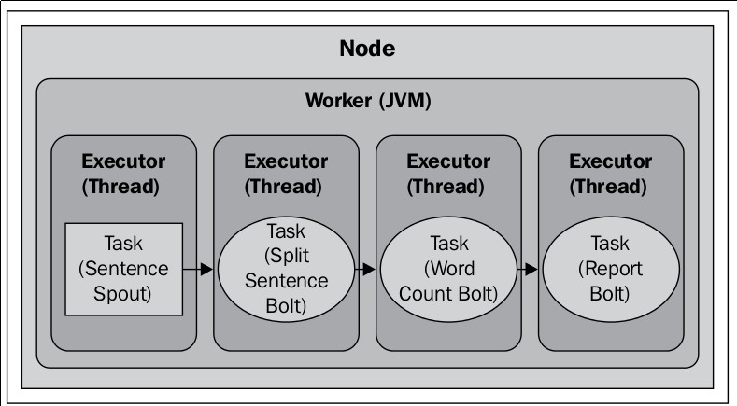
Storm并行-默认
一个node,一个JVM
此时的并行只在线程级别.
Notes:
Euclid算法求乘法逆元 乘逆：ab ≡1 ( mod r) a,b对于r 互为乘逆
欧几里德算法
设ab ≡1( mod r) 已知：a, 求b
r = aq1 + c1 –– (1)
a =c1q2+c2 –– (2)
c1=c2q3+c3 –– (3)
……
c(j-2)=c(j-1)q(j)+c(j) –– (j)
c(j-1)=c(j)q(j+1)+1 –– (j+1)
递推公式：
b (-1)=0
b (0)=1
b (j)=(–1)×b（j–1）×q（j）+b(j–2)

Slide 17
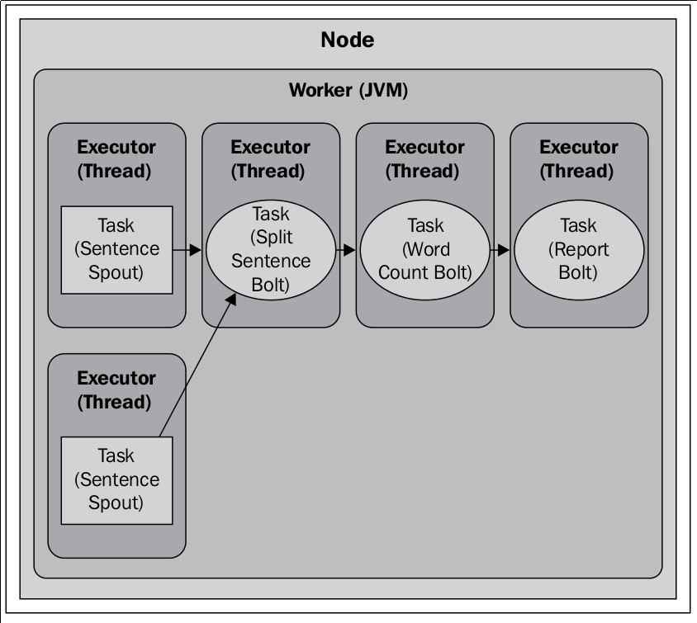
Storm并行-线程并行
builder.setSpout(SENTENCE_SPOUT_ID, spout, 2);
1 worker
Notes:
Euclid算法求乘法逆元 乘逆：ab ≡1 ( mod r) a,b对于r 互为乘逆
欧几里德算法
设ab ≡1( mod r) 已知：a, 求b
r = aq1 + c1 –– (1)
a =c1q2+c2 –– (2)
c1=c2q3+c3 –– (3)
……
c(j-2)=c(j-1)q(j)+c(j) –– (j)
c(j-1)=c(j)q(j+1)+1 –– (j+1)
递推公式：
b (-1)=0
b (0)=1
b (j)=(–1)×b（j–1）×q（j）+b(j–2)

Slide 18
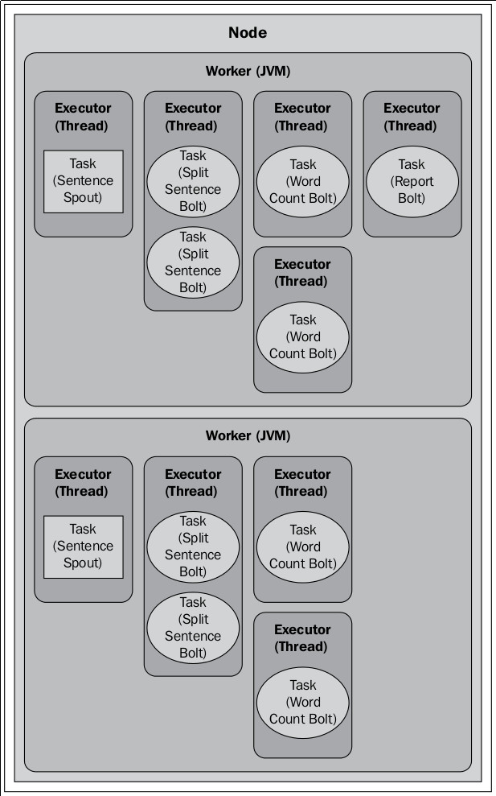
Storm并行-jvm
builder.setBolt(SPLIT_BOLT_ID, splitBolt, 2)
.setNumTasks(4)
.shuffleGrouping(SENTENCE_SPOUT_ID);
builder.setBolt(COUNT_BOLT_ID, countBolt, 4)
.fieldsGrouping(SPLIT_BOLT_ID, new Fields("word"));
Notes:
Euclid算法求乘法逆元 乘逆：ab ≡1 ( mod r) a,b对于r 互为乘逆
欧几里德算法
设ab ≡1( mod r) 已知：a, 求b
r = aq1 + c1 –– (1)
a =c1q2+c2 –– (2)
c1=c2q3+c3 –– (3)
……
c(j-2)=c(j-1)q(j)+c(j) –– (j)
c(j-1)=c(j)q(j+1)+1 –– (j+1)
递推公式：
b (-1)=0
b (0)=1
b (j)=(–1)×b（j–1）×q（j）+b(j–2)

Slide 19
stream groupings-原生
Grouping表示向同一个bolt的多个并行task实例发送数据时的分配方法.自带7种:
Shuffle grouping:随机分配
Fields grouping:指定field的值相同的tuple将永远发送到同一个bolt处
All grouping:所有task接受相同的tuple的拷贝
Global grouping:所有tuple将会发送task ID最低的task实例去
None grouping:功能上与shuffle grouping相同
Direct grouping:由源stream通过调用emitDirect()方法决定,之可用于direct stream
Local or shuffle grouping:与shuffle grouping类似,对同一个JVM中的task实例进行随机分配
Notes:
Euclid算法求乘法逆元 乘逆：ab ≡1 ( mod r) a,b对于r 互为乘逆
欧几里德算法
设ab ≡1( mod r) 已知：a, 求b
r = aq1 + c1 –– (1)
a =c1q2+c2 –– (2)
c1=c2q3+c3 –– (3)
……
c(j-2)=c(j-1)q(j)+c(j) –– (j)
c(j-1)=c(j)q(j+1)+1 –– (j+1)
递推公式：
b (-1)=0
b (0)=1
b (j)=(–1)×b（j–1）×q（j）+b(j–2)

Slide 20
stream groupings - 自定义
实现CustomStreamGrouping接口
public interface CustomStreamGrouping extends Serializable {
void prepare(WorkerTopologyContext context, GlobalStreamId stream, List<Integer> targetTasks);
List<Integer> chooseTasks(int taskId, List<Object> values);
}
prepare方法用于初始化,其中targetTasks是所有下游task的标示符列表.
chooseTasks()返回下游task的标示符列表,参数taskId表示源task,values表示tuple的值
Notes:
Euclid算法求乘法逆元 乘逆：ab ≡1 ( mod r) a,b对于r 互为乘逆
欧几里德算法
设ab ≡1( mod r) 已知：a, 求b
r = aq1 + c1 –– (1)
a =c1q2+c2 –– (2)
c1=c2q3+c3 –– (3)
……
c(j-2)=c(j-1)q(j)+c(j) –– (j)
c(j-1)=c(j)q(j+1)+1 –– (j+1)
递推公式：
b (-1)=0
b (0)=1
b (j)=(–1)×b（j–1）×q（j）+b(j–2)

Slide 21
谢 谢

